Slide 1
第7课时 等腰三角形与分类讨论

Slide 2
一、底和腰不确定时讨论
1. 等腰三角形两边长分别为6和8,则这个等腰三角形的周长为________.
20或22
2. 等腰三角形两边长分别为5和10,则这个等腰三角形的周长为_______.
25

Slide 3
二、底角和顶角不确定时讨论
3. 等腰三角形的一个角为80°,则等腰三角形的底角的度数为_______________.
80°或50°
4. 等腰三角形的一个角为96°,则等腰三角形的底角的度数为________.
42°

Slide 4
三、形状不确定时讨论
5. 若等腰三角形一腰上的高与另一腰的夹角等于30°,则此三角形的顶角为_______________.
60°或120°

Slide 5
三、形状不确定时讨论
6. 已知非Rt△ABC中,∠A=45°,高BD、CE所在的直线交于点H,求出∠BHC的度数.(画图解答)
解:(1)△ABC是锐角三角形时,
如图1,∠ABD=90°-45°=45°,
∴∠BHC=∠ABD+∠BEC=45°+90°=135°;
(2)△ABC是钝角三角形时,如图2,
∵∠A+∠ACE=90°,∠BHC+∠HCD=90°,
∴∠BHC=∠A=45°.

Slide 6
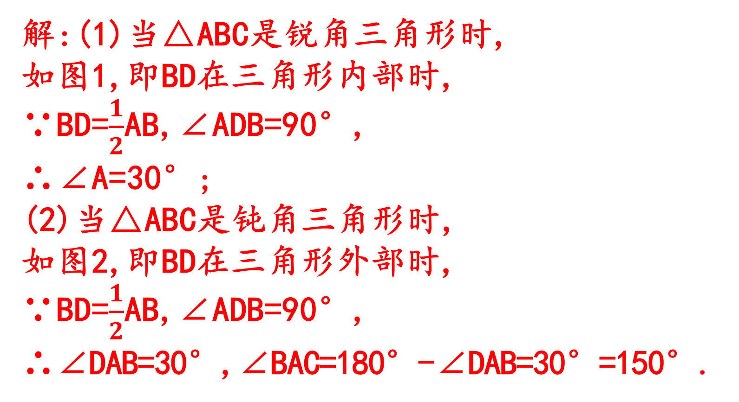
三、形状不确定时讨论
7. 等腰三角形一腰上的高等于腰长的一半,求等腰三角形的顶角.(画图解答)
解:(1)当△ABC是锐角三角形时,
如图1,即BD在三角形内部时,
∵BD=$\frac{1}{2}$AB,∠ADB=90°,
∴∠A=30°;
(2)当△ABC是钝角三角形时,
如图2,即BD在三角形外部时,
∵BD=$\frac{1}{2}$AB,∠ADB=90°,
∴∠DAB=30°,∠BAC=180°-∠DAB=30°=150°.

Slide 7
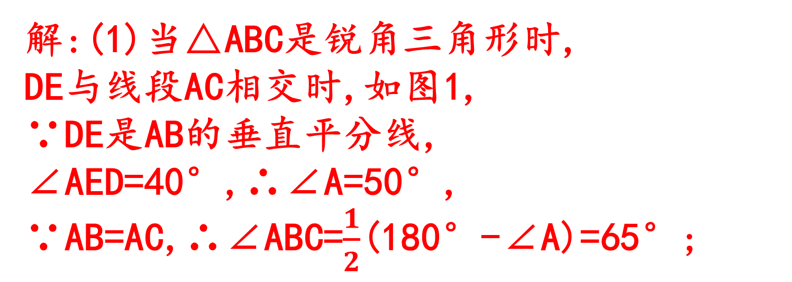
三、形状不确定时讨论
8. 等腰△ABC中,AB=AC,若AB的垂直平分线与边AC所在直线相交所得锐角为40°,求等腰△ABC的底角∠B的度数.
(画图解答)
解:(1)当△ABC是锐角三角形时,
DE与线段AC相交时,如图1,
∵DE是AB的垂直平分线,
∠AED=40°,∴∠A=50°,
∵AB=AC,∴∠ABC=$\frac{1}{2}$(180°-∠A)=65°;

Slide 8
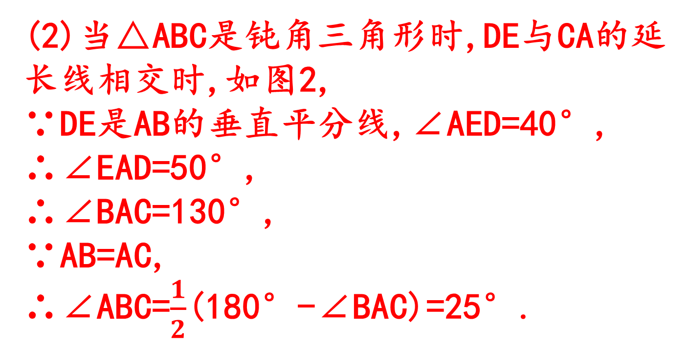
(2)当△ABC是钝角三角形时,DE与CA的延长线相交时,如图2,
∵DE是AB的垂直平分线,∠AED=40°,
∴∠EAD=50°,
∴∠BAC=130°,
∵AB=AC,
∴∠ABC=$\frac{1}{2}$(180°-∠BAC)=25°.

Slide 9
三、形状不确定时讨论
9. △ABC中高AD所在直线和高BE所在直线交于点F,若BF=AC,求∠ABC的度数.(画图解答)
解:(1)当△ABC是锐角
三角形时,如图1,
△BDF≌△ADC(ASA),
∴BD=AD,∠ABC=45°;
(2)当△ABC是钝角三角形时,如图2,
△BDF≌△ADC(ASA),
∴BD=AD,∠ABD=∠DAB=45°,
即∠ABC=180°-45°=135°.

